Slide 1
БЕЗРОБІТТЯ
Горбушина Дар’я

Slide 2

Безробіття – соціально-економічне явище в суспільстві, за якого частина активного працездатного населення не може знайти роботи, яку вона здатна виконувати, що обумовлено перевищенням пропозиції праці над попитом на неї.

Slide 3
Населення віком від 14 до 70 років
Економічно активне населення
(робоча сила)
Економічно неактивне населення

Slide 4



Економічно активне населення
(робоча сила)
Зайняті
Безробітні

Slide 5





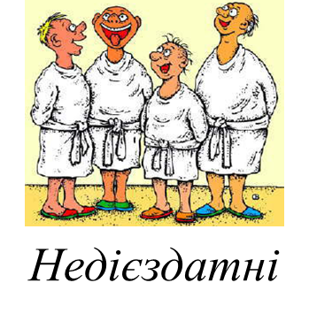
Економічно неактивне населення
Втративші надію
Домогосподарки
Ув’язнені
Пенсіонери
Студенти

Slide 6
Причини безробіття
Глибокі структурні зрушення в економіці
Спади і кризи в економіці
Зміни в демографічній структурі населення
Нерівномірне розміщення продуктивних сил
Упровадження нових технологій
Сезонні коливання рівня виробництва окремих галузей

Slide 7
Види безробіття
Фрикційне
Технологічне
Застійне
Циклічне
Приховане

Slide 8
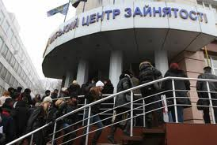
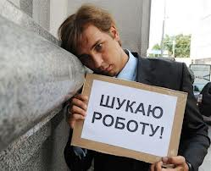
Фрикційне
Пов’язане з пошуком нового місця роботи з різних причин
*зміна місця проживання
*тимчасова втрата сезонної роботи
*звільнення
*пошук більш вигідної роботи

Slide 9
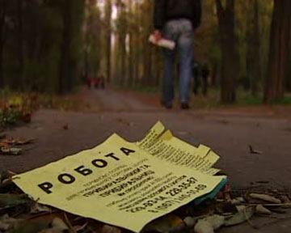
Застійне
Породжується тривалою відсутністю роботи

Slide 10

Приховане
Виражається в режимі неповного робочого дня

Slide 11

Циклічне
Виникає в періоди економічного спаду та обумовлене зниженням сукупного попиту на робочу силу.

Slide 12
Технологічне (структурне)
Пов’язане зі змінами в технології виробництва з причин:
*ліквідація застарілих технологій
*поява нових професій, пов’язаних з технічним прогресом
*зміна споживчих смаків

Slide 13
Рівень безробіття
показник відсоткового відношення кількості безробітних до кількості економічно активного населення (робоча сила)
Зайняті
Безробітні
ЕАН

Slide 14
Наслідки безробіття
не виробляється якась частина товарів і послуг
зниження податкових надходження
зниження рівня життя родини безробітного
погіршується психологічний стан безробітного
зниження кваліфікації працівників
поява невпевненості в майбутньому

Slide 15
Наслідки
Економічні
Втрата частини ВВП
Скорочення податкових надходжень до державного бюджету
Зростання державних витрат на виплату допомоги з безробіттям
Соціальні
Зниження рівня життя населення
Зниження рівня народжуваності і підвищення рівня смертності
Від’їзд інтелектуальної еліти за кордон

Slide 16
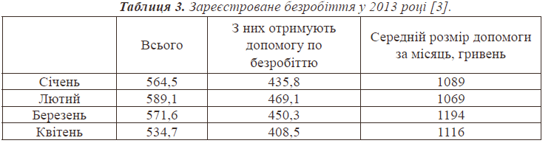
Статистика
Зареєстроване безробіття в Україні 2013 рік

Slide 17
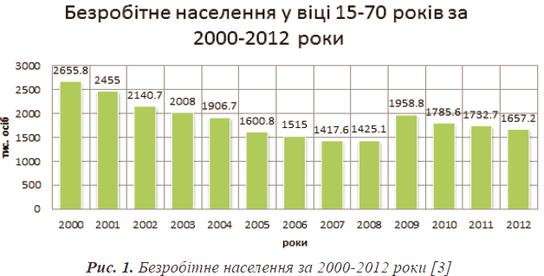

Slide 18
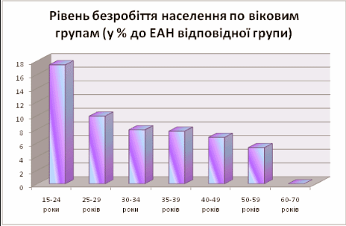

Slide 19
Державні програми
зайнятості
Активні
Виділення субсидій
Пасивні
Надання пільг
Підтримка підприємств, які створюються безробітними
Створення робочих місць у державному або комерційному секторі
Компенсація витрат на проф. підготовку
Створення системи проф. навчання
Штрафи за порушення керівниками трудового законодавства

